Slide 1
IFG3A3 KEPROFESIAN BIDANG INFORMATIKA Pertemuan 7: IT dan Masyarakat Bagian 1
Author-Tim Dosen
Prodi S1 Teknik Informatika

Slide 2
Revisi: Tugas -> Kelompok
Kerjakan secara berkelompok 2-3 orang
Anda diminta untuk mengkonsep mengenai SMART CITY, silahkan tuangkan konsep anda dalam selembar kertas A4 poster digital
Isi konsep apa saja? Untuk saat ini silahkan berkreasi dengan ide anda sendiri, pastikan bahwa konsep anda menarik dan eye-catching
Hint: Branding name, visual presentation

Slide 3
IT as Global Syndrom

Slide 4
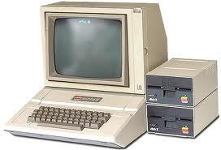
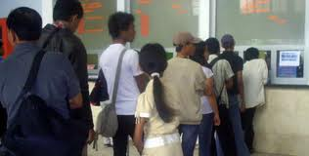
Purpose of Technology
And still evolved !!
Hasil Inovasi

Slide 5
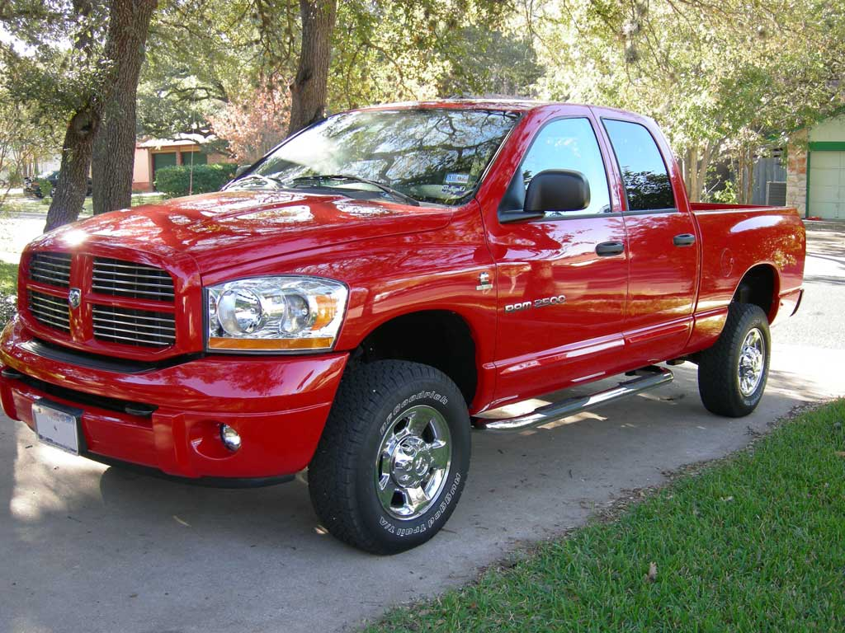
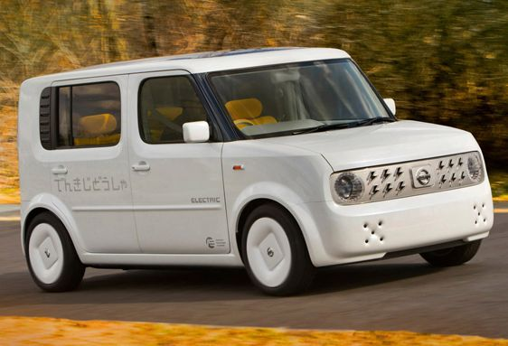
Amerika (US)
Kontinental
Dataran luas, terbentang
Adventurer, frontier
High-power, high-capacity
Dodge-Ram Semi Truck
Jepang
Kepulauan (Islandic)
Dataran sempit, berliku
Manouverable, purposeful
Low-fuel consumption, optimum capacity
Nissan Cube

Slide 6
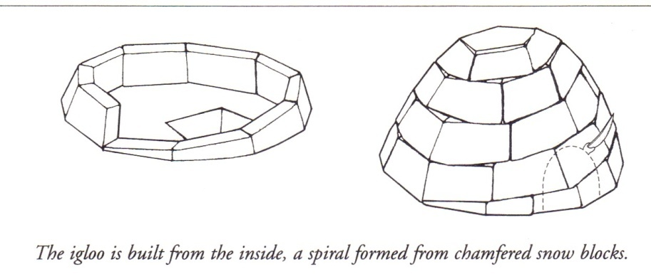
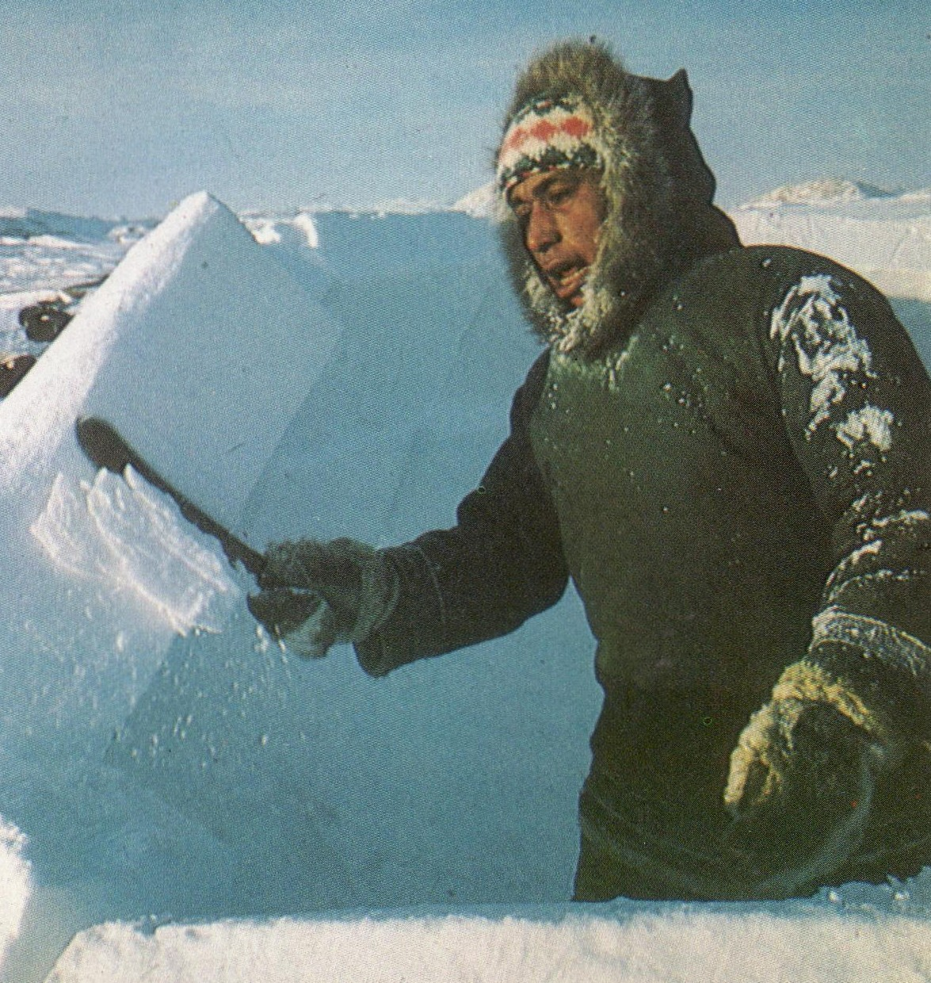
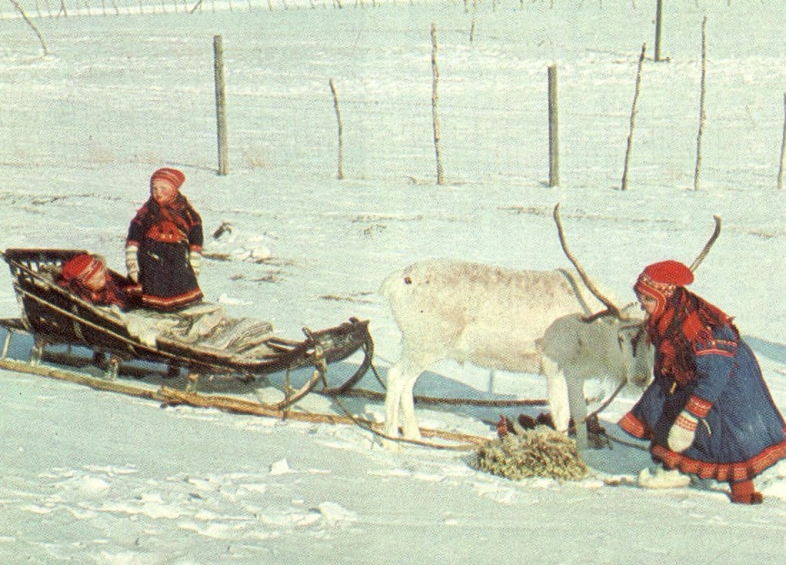
Surviving
Icy-cold environment

Slide 7
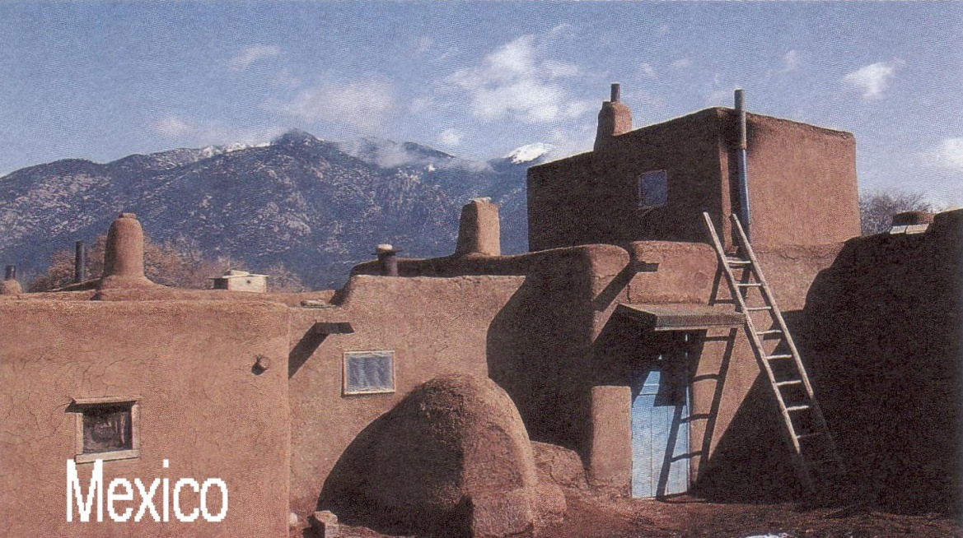
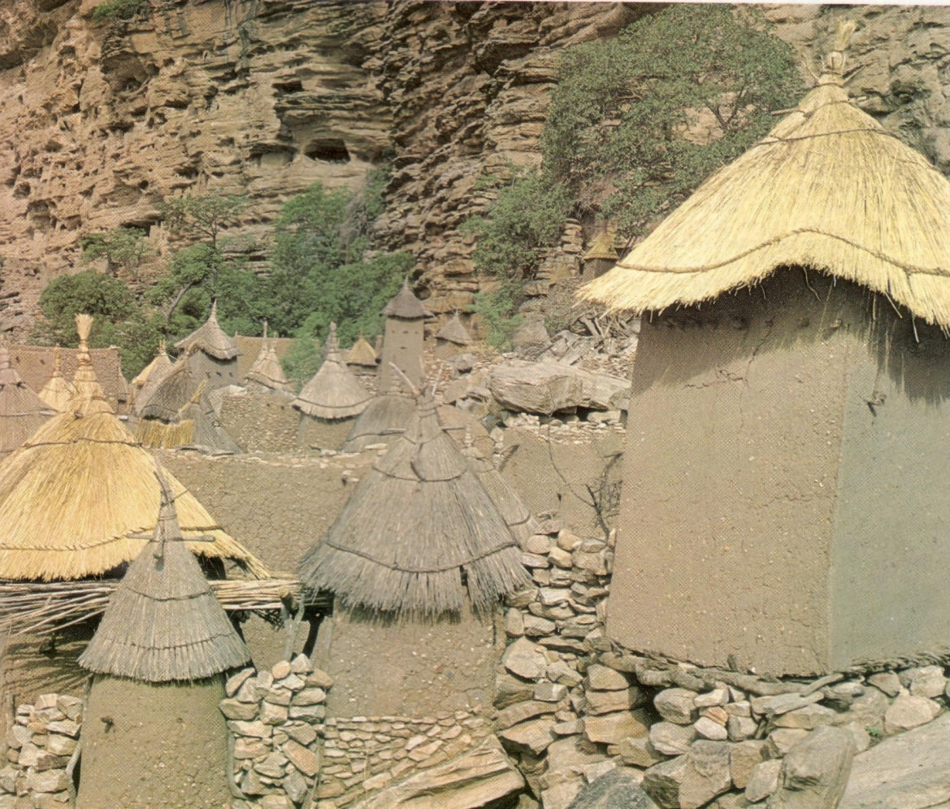
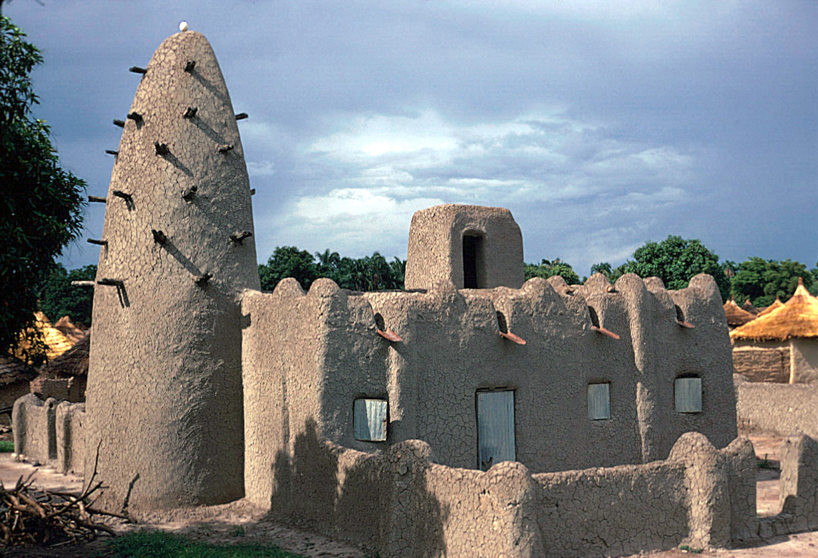
Surviving
Dry-Hot Environment

Slide 8
Design as Important Part of Technology
Berbeda dengan sains dan seni (murni, pure/fine art), desain merupakan jembatan ekspresi artistik akan obyek yang bersifat personal dengan kebutuhan fungsional obyek yang lebih bersifat general (universal)

Slide 9
Search, Observe, Write
Lakukan proses penelusuran terhadap dampak penerapan keilmuan Informatika, kemudian tuliskan dalam suatu makalah/tulisan
Hint: Salah satu ciri tulisan yang baik adalah memiliki sumber referensi yang valid
Informatika on
Ekonomi dan Bisnis
Pendidikan
Kesehatan
Politik dan Hukum
Keamanan
Transportasi

Slide 10
Tugas S-O-W
Kerjakan secara berkelompok 2-3 orang
Silahkan pilih 1 tema saja.
Paparan anda wajib berisikan
Dampak positif dan dampak negatif
Referensi sumber
Porsi gambar 30% dari tulisan
Minimal tulisan,3 halaman dan maksimal 6 halaman (tidak termasuk sampul/cover depan)
Setiap mahasiswa wajib mengunggah tugasnya sesuai dengan mekanisme yang telah disampaikan

